Slide 1
«Применение дидактических игр для развития наглядно-образного мышления у детей старшего дошкольного возраста»
МУНИЦИПАЛЬНОЕ ДОШКОЛЬНОЕ ОБРАЗОВАТЕЛЬНОЕ УЧРЕЖДЕНИЕ «ДЕТСКИЙ САД «СКАЗКА» Г. НАДЫМА»
(МДОУ «Детский сад «Сказка» г. Надыма»)
Подготовили:
воспитатели
Дехтяренко Ольга Ивановна,
Гаврюшина Екатерина Ивановна
Надым
2021 г.

Slide 2
Дошкольное детство является оптимальным периодом в умственном развитии ребенка.
В старшем дошкольном возрасте, когда у детей начинает формироваться словесно — логическое мышление, необходимо больше использовать игры именно с целью развития самостоятельности мышления, формирования мыслительной деятельности. Особенно серьезное внимание развитию наглядно-образного мышления детей следует уделить в старших группах детского сада

Slide 3
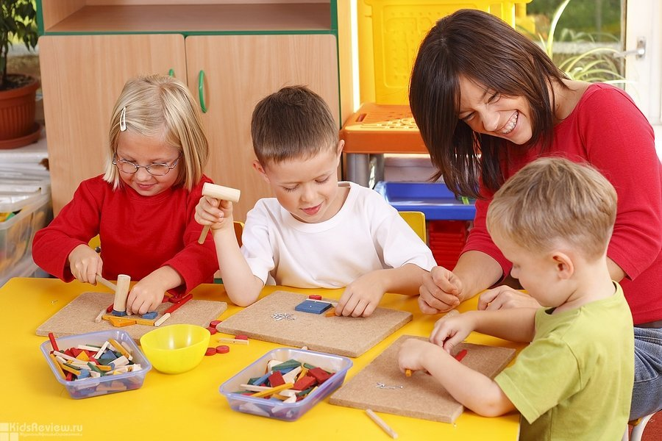
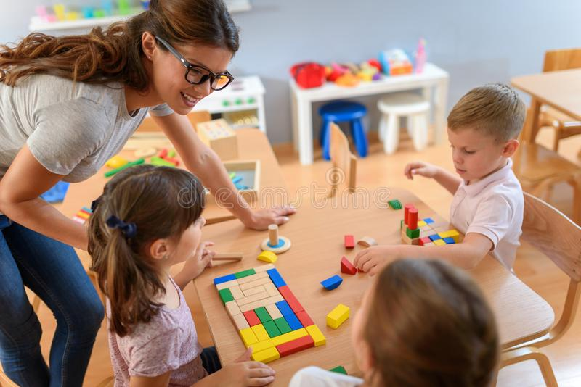
В старшем дошкольном возрасте необходимо учить детей:
видеть предмет как бы со всех сторон;
выделять в нем наиболее характерные признаки сходства и различия с другими предметами,
воспитывать умение классифицировать предметы;
приучать рассуждать, делать правильные выводы, умозаключения, высказывать самостоятельно суждения;
приучать применять знания в соответствии с обстоятельствами;
развивать находчивость, сообразительность, умение найти разные способы решения одной и той же задачи.

Slide 4
Игра «На что это похоже»?
Задание: надо придумать как можно больше ассоциаций на каждую картинку. Оценивается количество и качество (оригинальность) образов. Игра хорошо проводить с группой детей в форме соревнования.

Slide 5
Игра «Задачи на составление заданной фигуры из определенного количества палочек».
Задачи на изменение фигур, для решения которых надо убрать указанное количество палочек. "Дана фигура из 6 квадратов. Надо убрать 2 палочки так, чтобы осталось 4 квадрата".

Slide 6
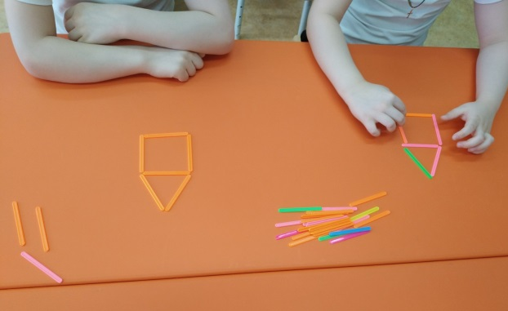
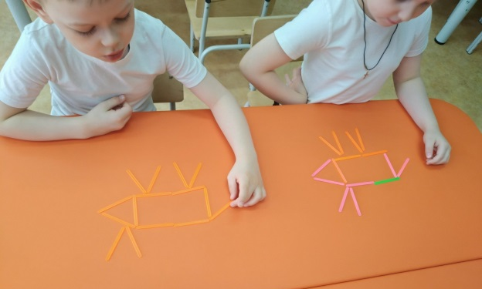
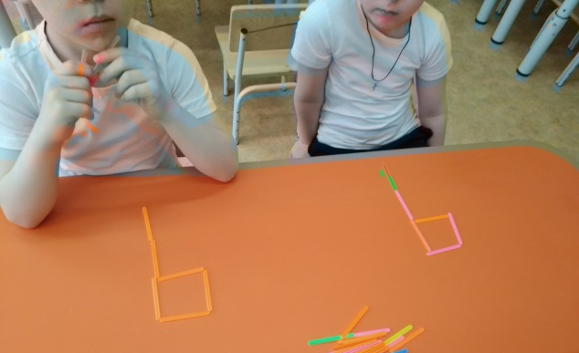
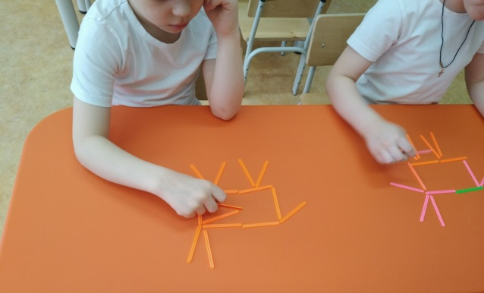
"Составить домик из 6 палочек, а затем переложить 2 палочки так, чтобы, получился флажок".
"Переложить 2 палочки так, чтобы фигура, похожая на корову, смотрела в другую сторону".

Slide 7
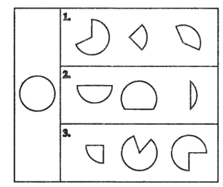
Игра «Составь фигуру».
Эта игра направлена на развитие образного мышления, геометрических представлений, конструктивных пространственных способностей практического плана.
«На каждой полоске отметь крестиком (х) две такие части, из которых можно составить круг».

Slide 8
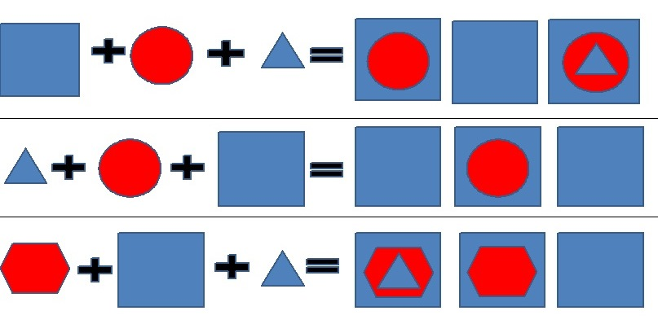
Игра «Сложи фигуры».
Игра направлена на развитие умения анализировать и синтезировать соотношение фигур друг с другом по цвету, форме и размеру. Инструкция: "Как ты думаешь, каким получится результат при наложении фигур последовательно друг на друга в левой части рисунка. Выбери ответ из фигур, расположенных справа».

Slide 9
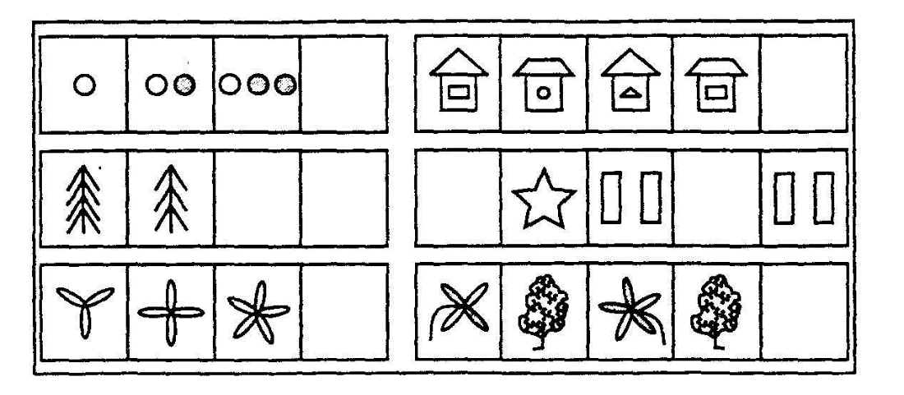
Игра «Найди закономерность».
Игра направлена на формирование умения понимать и устанавливать закономерности в линейном ряду. Инструкция: "Внимательно рассмотри картинки и заполни, пустую клетку, не нарушая закономерности".
Второй вариант задания направлен на формирование умения устанавливать закономерности в таблице.

Slide 10
Игра «Найди домик для картинки».
Игра развивает мышление, выявляет уровень развития наглядно-образного мышления, умение группировать картинки, подбирать обобщающие слова.

Slide 11
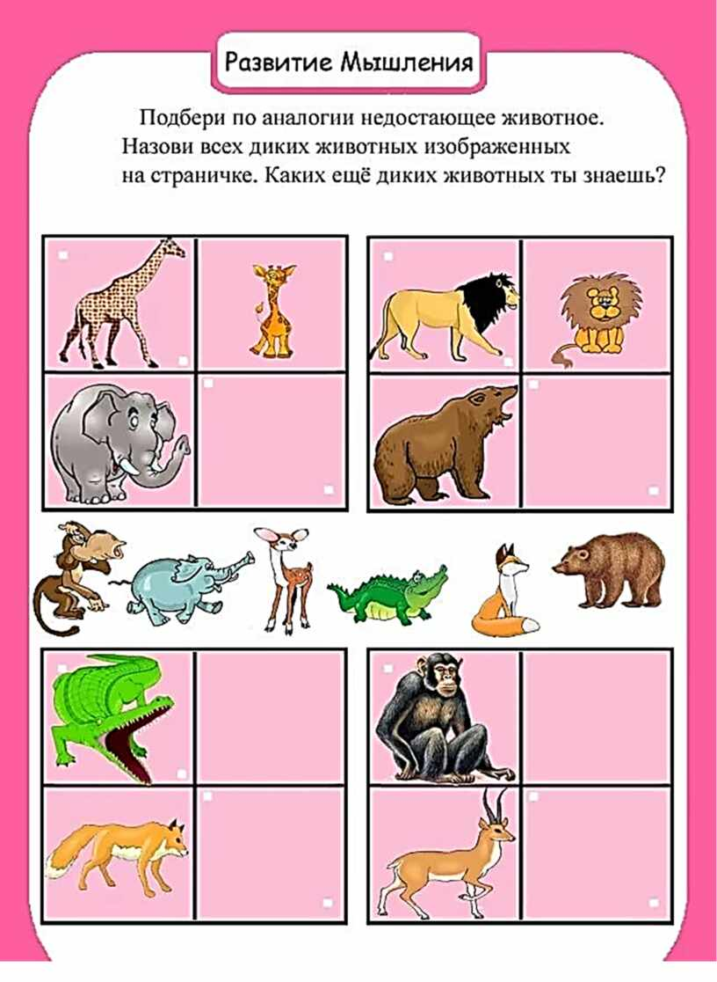
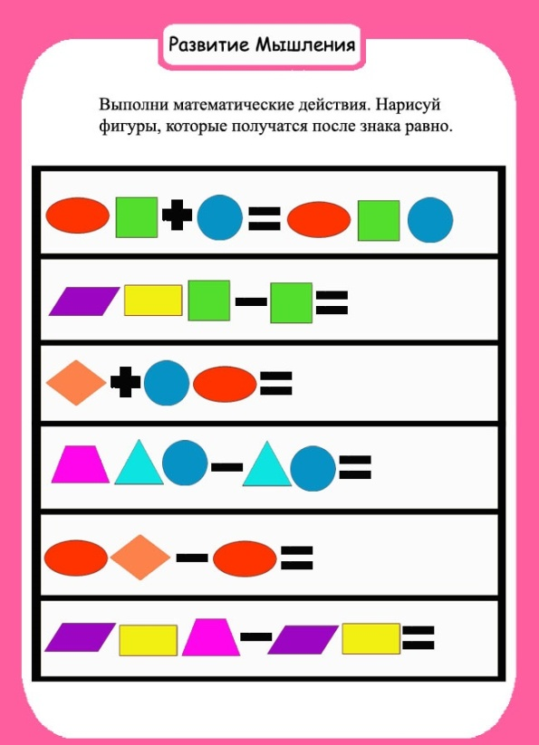
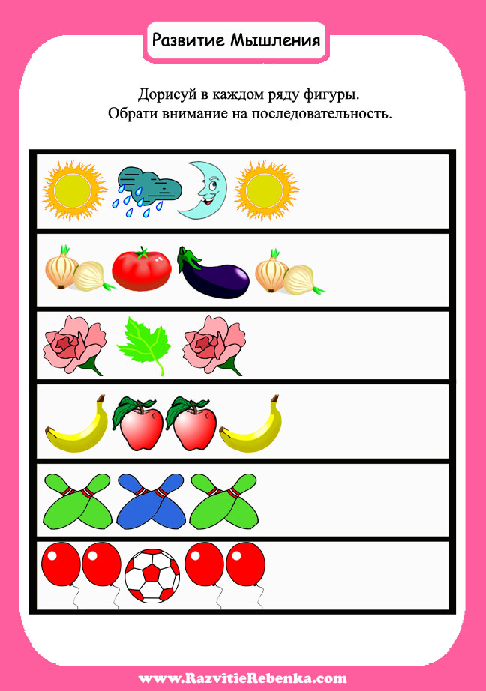
Игры на развитие мышления

Slide 12
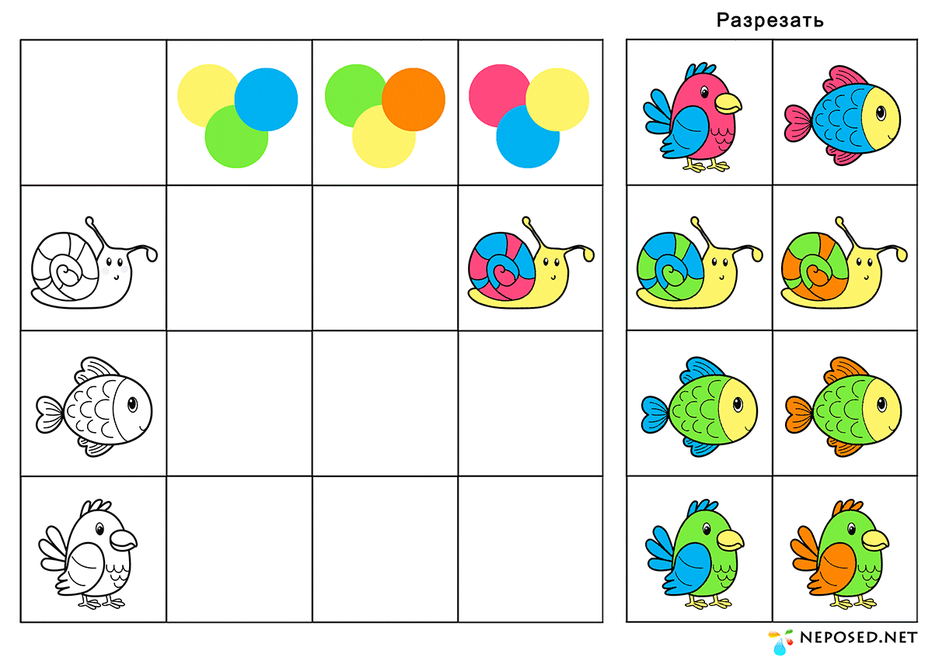
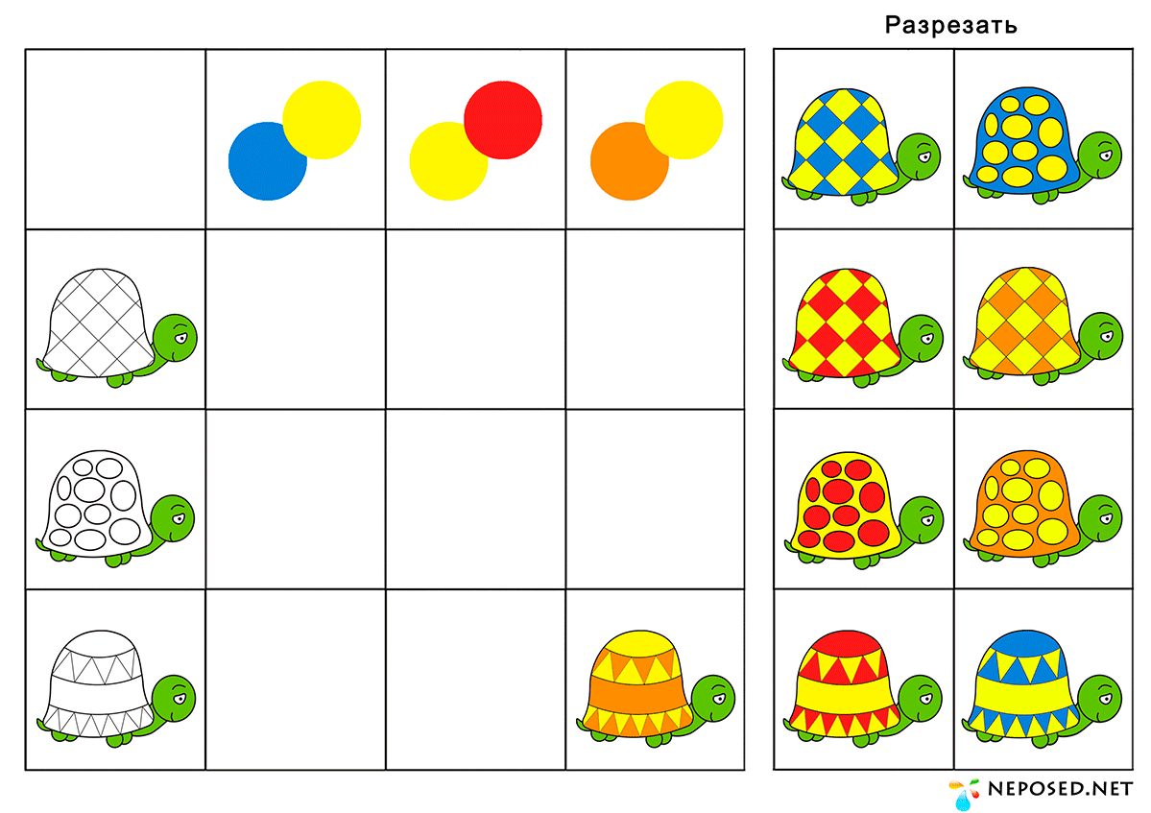
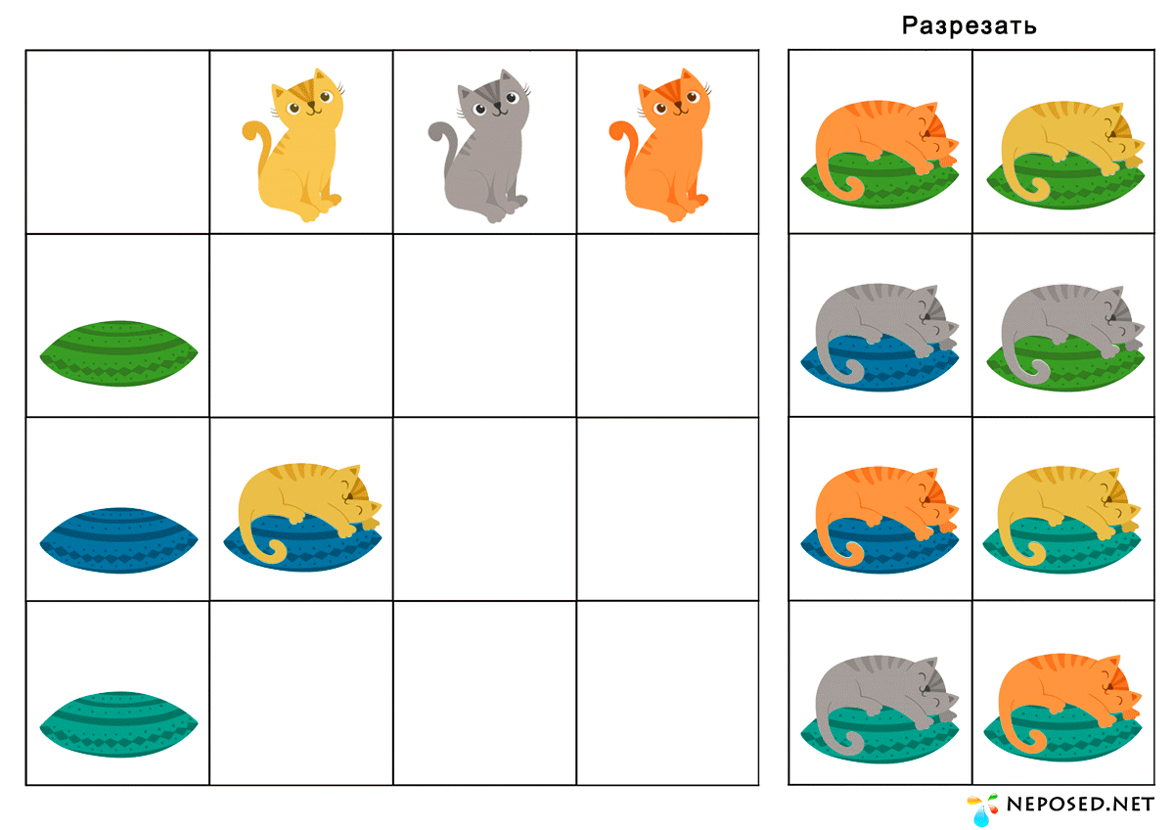
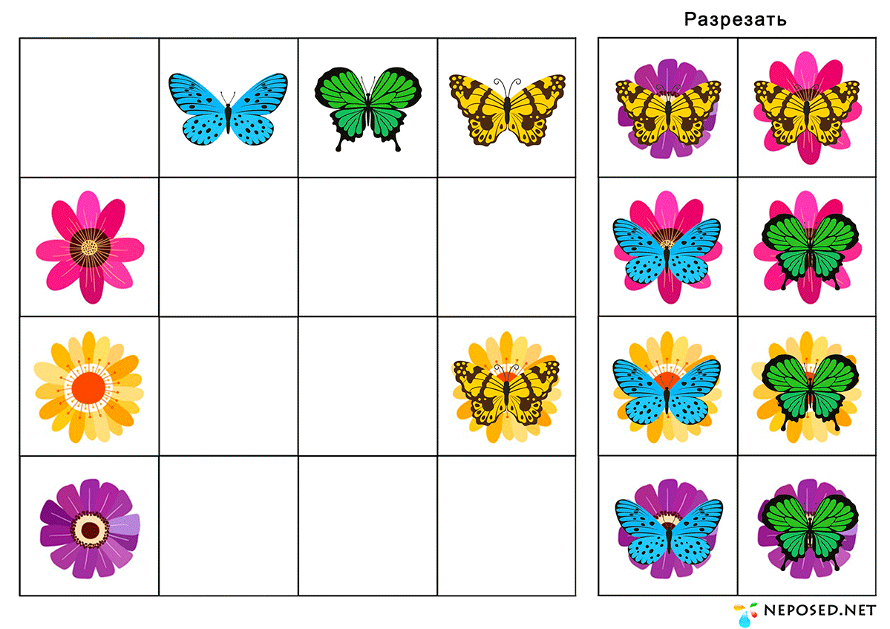
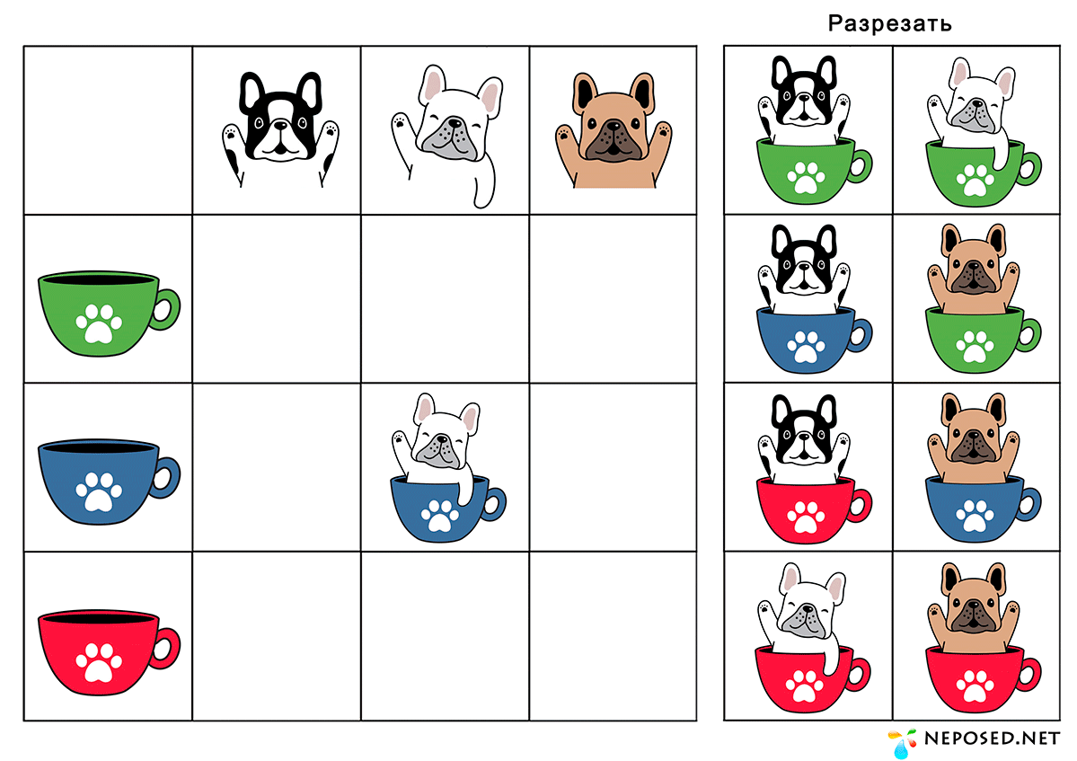
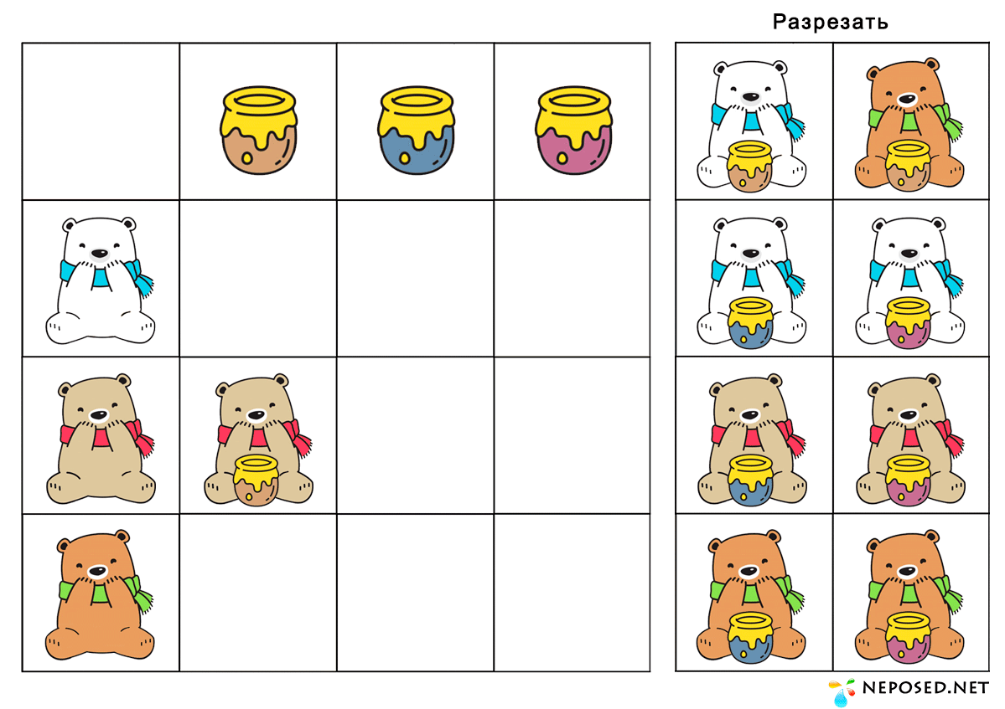
Логические таблицы
Использование логических таблиц улучшает зрительное восприятие;
различие цвета и фигуры; развивает навыки запоминания предметов; сосредотачивает на выполнение задания; развивает логическое мышление

Slide 13
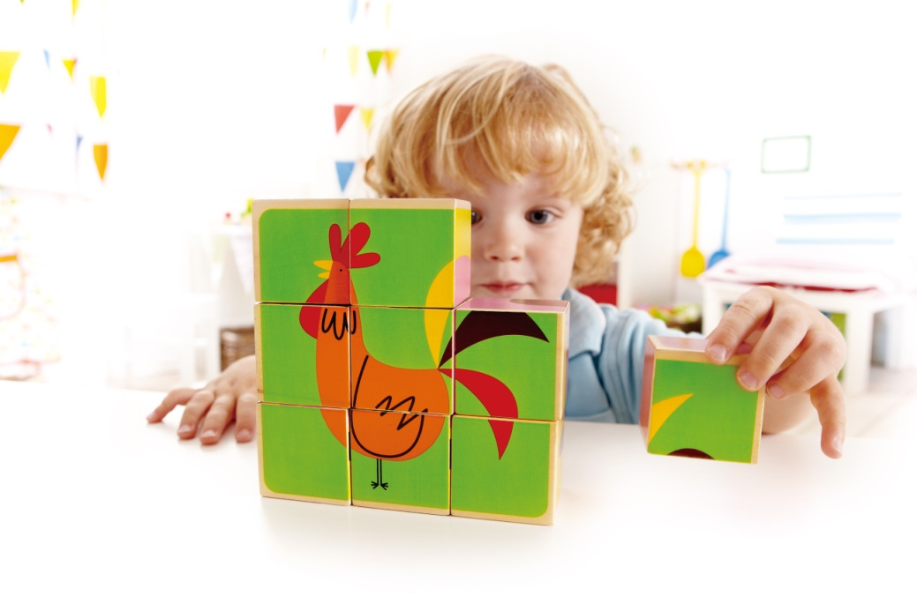
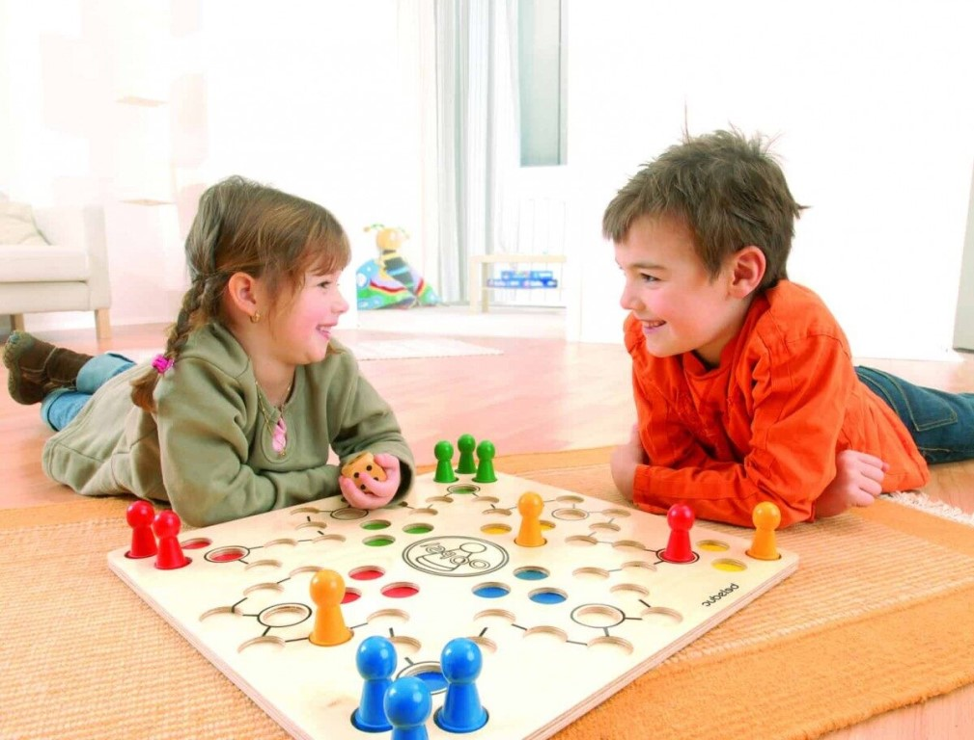
Таким образом, дидактическая игра — доступный, полезный, эффектный метод в развитии наглядно — образного мышления у детей. Дидактическая игра дает возможность развивать самые разнообразные способности ребенка, его мышление, восприятие, речь, внимание.

